Slide 1
Наказание и поощрение…

Slide 2
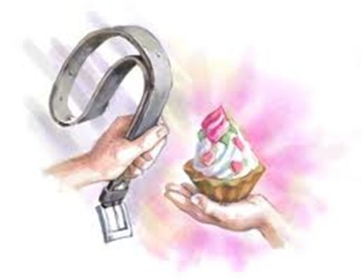
Очень важную роль в
воспитательной деятельности
играют так называемые методы
стимулирования (поощрение, наказание)
Воспитательный процесс
не обходится без поощрений и наказаний,
и надо делать это педагогически грамотно.

Slide 3
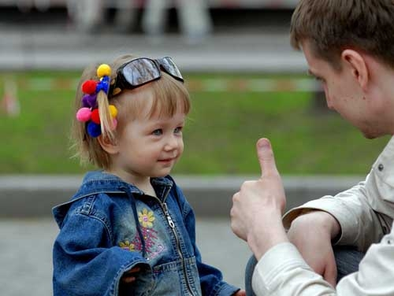
Если возникает вопрос, с чего начинать, то начинать надо с похвалы. Опережающая похвала педагога - всегда несет в себе положительный воспитательный заряд - веру, намечает хорошую перспективу для личности. Педагогическая вера помогает потенциальной возможности стать действительностью.

Slide 4
Поощрение – это проявление положительной оценки поведения ребёнка. Поощрение, как метод воспитания направлен на эмоциональное утверждение успешно производимых действий и нравственных поступков, стимулирование к совершению новых.

Slide 5
Почему возникает необходимость поощрения? Особое внимание необходимо уделять похвале за совершённое ребёнком усилие. Очень хорошо если поощрение подчёркивает и способность ребёнка к усилиям по достижению цели, и радость от достигнутого успеха. Поощрения: * Слово, * Жест, * Взгляд,* Похвала, * Подарок. * Поощрять ребёнка надо не за сам факт выполнения обязанностей, а за то, с каким старанием и прилежанием он выполнил эту работу; * Поощрение можно назвать выражением положительной оценки действий детей; * Действия поощрения основано на возбуждение положительных эмоций, поэтому оно вселяет уверенность, создаёт приятный настрой, повышает ответственность.

Slide 6
Педагогические требования к поощрению: * Поощрение должно быть справедливым; * Поощрять следует не только совокупность достижений, но и за отдельные реальные успехи; * Необходимо учитывать возрастные и индивидуальные особенности детей; * Не злоупотреблять и не захваливать; * Использовать различные меры поощрения; * Не следует забывать о тех, кто редко поощряется или не поощряется; *Поощрение должно быть в присутствии детей; * Поощрение должно быть доброжелательным и идти от сердца, от души.

Slide 7
Поощрения за : * Вызывают положительные эмоции;
* Способствуют формированию позитивных качеств личности (чувство собственного достоинства, чуткости, доброжелательности, ответственности,
дисциплинированности и т. д.) Поощрения «против»:
* Чрезмерное заласкивание, захваливание, порождают
тщеславие, самодовольство, эгоизм. * При необоснованных поощрениях дети привыкают к ним и не ценят.

Slide 8
За что не следует хвалить?:
* За то, что получено от природы; * Из жалости (дети это чувствуют); * Второй раз за одно и тоже достижение; * За то, что достигнуто не своим трудом; * Из –за желания понравиться

Slide 9
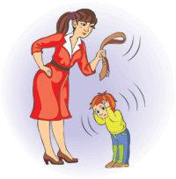
Не менее значимы в практической педагогической деятельности и наказания, к которым приходится прибегать в тех или иных конкретных педагогических ситуациях. Наказание - компонент педагогического стимулирования, применение которого должно предупреждать нежелательные поступки ребёнка, тормозить их, вызывать чувство вины. Но каждый раз следует задуматься над тем, как нельзя наказывать.

Slide 10
Можно выделить следующие виды наказаний: * Словесное наказание (угрозы, оскорбления, унижения, крики, ворчание и т.д.); * Физическое наказание (шлепки, порка ремнём, подзатыльники и т.д.); * Наказание изоляцией (стояние в углу, запирание в комнате, ванной, туалете, отказ от контакта и т.д.); * Наказание лишением (лишение прогулок, сладостей, компьютера и т.д.) Наказание также бывает: * Справедливое ( ребёнок получает наказание, нарушая те правила, которые были обдуманы, обсуждены или известны ребёнку. * Несправедливое (ребёнок чувствует искреннюю обиду и непонимания смысла наказания)

Slide 11
Наказывая подумай зачем? (рабочий стол) Наташин слайд))

Slide 12
Педагогические требования к
наказанию: * Наказание должно быть строго субъективным;
* Сочетать наказание с убеждением;
* Отсутствие поспешности в применении наказания;
* Применять наказание лишь после того, как другие методы и средства не дают никаких результатов;
* Наказание должно быть строго индивидуализировано;
* Не злоупотреблять наказанием;
*Постарайтесь пробудить чувство совести, помогите осознать ошибку, желание исправить её.
Имейте мужество извиниться перед ребёнком, если
наказали его незаслуженно.

Slide 13
.
Аргументы против физических наказаний:
* Когда ребёнок болен (психика уязвима, реакции непредсказуемые);
* Сразу после физической или душевной травмы;
* Когда ребёнок не справляется или у него что – то не получается (когда
ест, после сна, пред сном; во время игры, работы);
* Когда внутренние мотивы поступка , самого пустякового или самого
страшного нам не понятны (нужно обязательно разобраться, чем вызван
поступок, может это была оборона, кто – то подговорил и т.п.);
* Когда мы сами не в себе, устали или огорчены своими проблемами (гнев
плохой советчик)
Уважаемые взрослые, помните:
* Дети с сильной нервной системой в результате физических наказаний
вырастают грубыми, жестокими, лживыми; * Дети со слабой нервной системой – вырастают боязливыми, вялыми,
нерешительными, у них возникает отчужденность в отношениях с
родителями; * Дети перестают уважать старших, считаться с ними, испытывают чувство
мести, страха.

